Slide 1


Classify Yoga Pose base on Keypoints​
22520002 – Trần Kim Ngọc Ngân​
22521333 - Nguyễn Duy Thắng​

Slide 2

Giới thiệu
01
TABLE OF CONTENTS
03
Cách thức thực hiện
Bài toán
02
04
Thực nghiệm

Slide 3
Giới thiệu
01

Slide 4
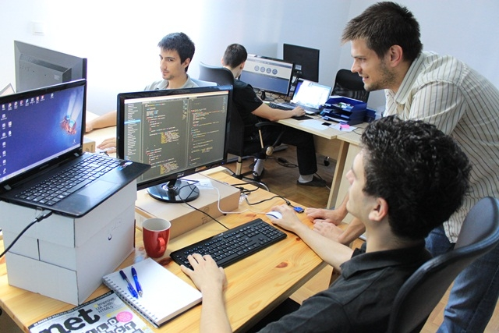

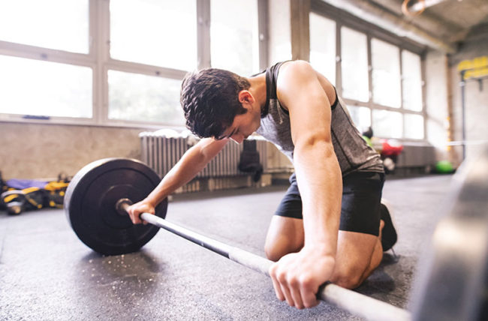
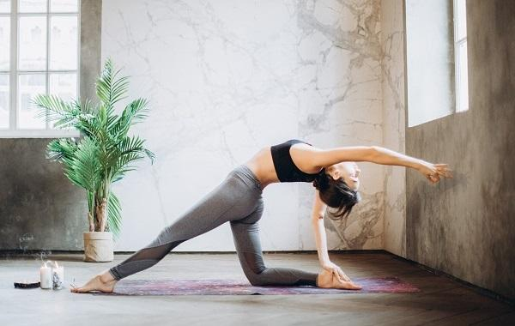
1, GIỚI THIỆU
Notes:
Trong thế giới hiện đại, việc ngồi làm việc liên tục đã trở thành một phần không thể thiếu trong cuộc sống hàng ngày. Tuy nhiên, hậu quả của thói quen này là nhiều người cảm thấy mệt mỏi và thiếu sức mạnh. Để giải quyết vấn đề này, việc tập luyện thể dục thể thao được khuyến khích. Tuy nhiên, đối với nhiều người, việc duy trì thói quen tập luyện có thể gặp khó khăn do cảm giác chán nản và mệt mỏi sau khi tập luyện.

Slide 5
Bài toán
02

Slide 6
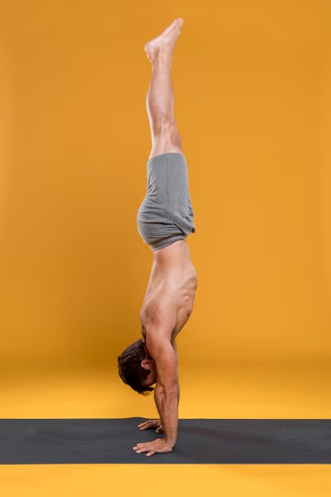
Phát biểu bài toán
Bài toán: Phân loại động tác yoga dựa trên vị trí của các khớp trên cơ thể người.
Mô tả bài toán: Yoga mang lại nhiều lợi ích nhưng việc nhầm lẫn giữa các động tác là phổ biến, đặc biệt đối với người mới. Để giúp họ phân loại đúng, chúng ta sẽ sử dụng vị trí của các khớp trên cơ thể người làm đặc trưng để phân loại.

Slide 7
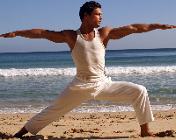
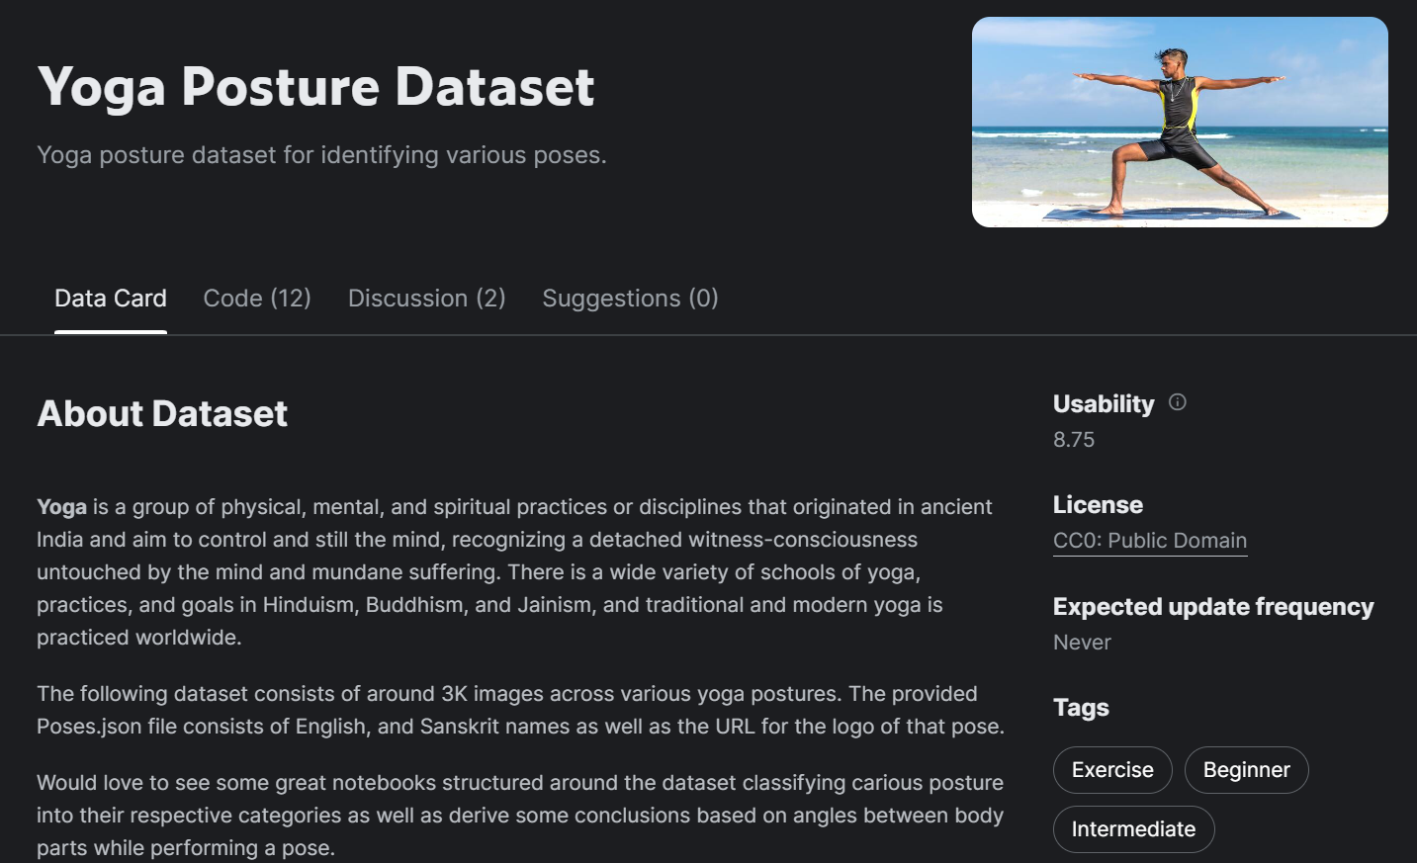
Input – Output
Input
Output
Model
“Warrior two”
Notes:
Input của bài toán là ảnh số chụp trước mặt một người đang thực hiện một động tác yoga và dataset đã được gán nhãn sao cho có thể lấy thông tin nhãn từ dataset. Output là Nhãn của động tác yoga trong ảnh số đầu vào.

Slide 8
Cách thức thực hiện
03

Slide 9

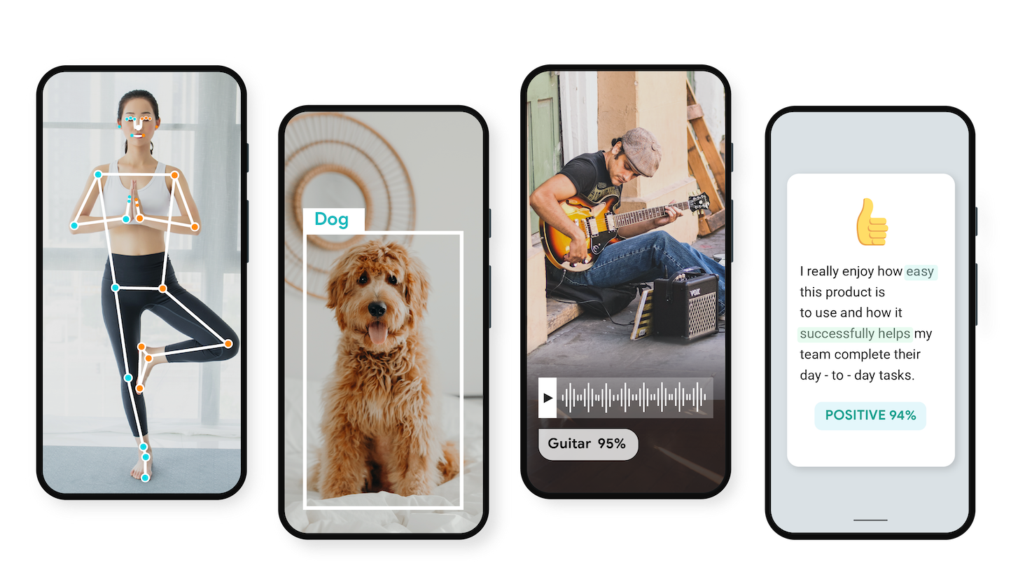
Mediapipe Pose – Nguồn gốc
https://github.com/google/mediapipe
Notes:
Về tổng quan, MediaPipe là tập hợp của một loạt các giải pháp Machine Learning đa nền tảng của Google, là thư viện mã nguồn mở do Google phát triển được cung cấp tại link: https://github.com/google/mediapipe, có thể can thiệp được và cực kỳ lightweight.

Slide 10
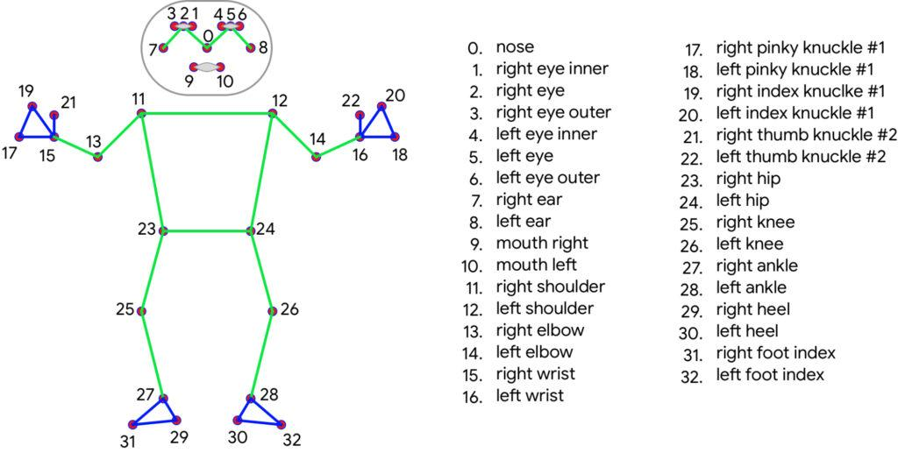
Mediapipe Pose – Nguồn gốc
Valentin Bazarevsky, Ivan Grishchenko, Karthik Raveendran, Tyler Zhu, Fan Zhang, Matthias Grundmann: BlazePose: On-device Real-time Body Pose tracking. CoRR abs/2006.10204 (2020)
Notes:
Câu hỏi là làm sao để detect ra được các keypoints trên cơ thể người? Giải pháp của họ dựa trên một paper mà họ đề xuất, keyword: BlazePose (https://export.arxiv.org/pdf/2006.10204). Dựa trên giải pháp này, họ sẽ bóc tách ra 33 điểm tương ứng 33 bộ phận của cơ thể người hoặc 25 điểm tương ứng phần trên của cơ thể trong không gian 3 chiều (x, y, z) từ một RGB video.

Slide 11
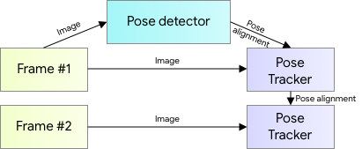
Mediapipe Pose
BlazePose bao gồm hai thành phần chính là:
- Pose Detector: Để detect ra vùng chứa person trên bức ảnh.
- Pose Tracker: Để trích xuất ra các keypoints trên vùng chứa vị trí của person đã được crop ra từ bức ảnh.

Slide 12
Mediapipe Pose – Cách áp dụng
B1: Sử dụng thư viện mediapipe của Python để detect ra 33 điểm keypoints đặc trưng.
B2: Lấy các đặc trưng toạ độ x, toạ độ y, toạ độ z, vị trí keypoints trên ảnh làm các đặc trưng để phân loại.
B3: Làm tương tự với 17 điểm keypoints là các điểm của các đoạn thẳng màu xanh lá theo hình bên dưới.
B4: Sử dụng các toạ độ này như vector đặc trưng dùng cho việc phân loại.

Slide 13
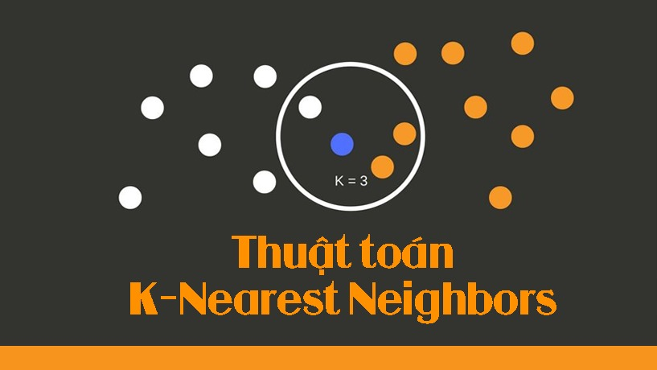
KNN – Nguồn gốc
Notes:
Thuật toán K-Nearest Neighbors (KNN) được phát triển trong bối cảnh của những nỗ lực đầu tiên trong lĩnh vực học máy và trí tuệ nhân tạo. Nó xuất hiện lần đầu vào những năm 1950 và 1960 như một phần của nghiên cứu về mô hình hóa mẫu và nhận dạng. Mặc dù không rõ ai là người chính thức tạo ra KNN, thuật toán này đã nhanh chóng trở nên phổ biến do tính đơn giản và dễ hiểu của nó. K-nearest neighbor là một trong những thuật toán supervised-learning đơn giản nhất (mà hiệu quả trong một vài trường hợp) trong Machine Learning. Khi training, thuật toán này không học một điều gì từ dữ liệu training (đây cũng là lý do thuật toán này được xếp vào loại lazy learning), mọi tính toán được thcực hiện khi nó cần dự đoán kết quả của dữ liệu mới. Lớp (nhãn) của một đối tượng dữ liệu mới có thể dự đoán từ các lớp (nhãn) của k hàng xóm gần nó nhất.

Slide 14
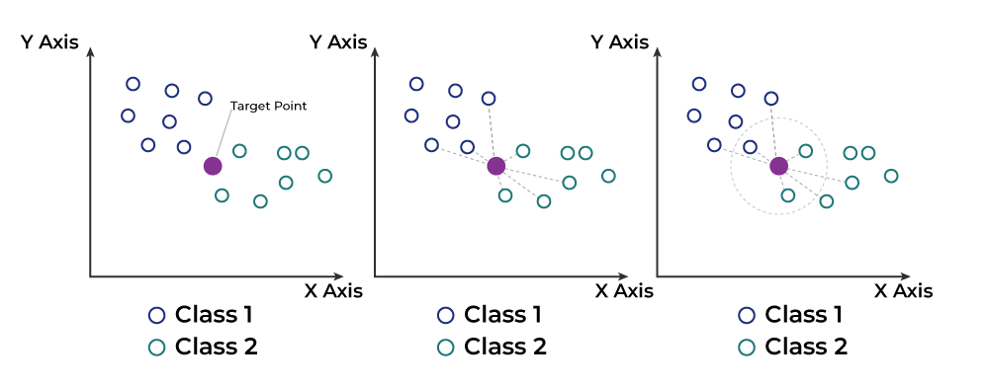
KNN – Cách hoạt động
Notes:
Cơ chế hoạt động của KNN dựa trên nguyên tắc rằng các điểm dữ liệu tương tự nhau thường nằm gần nhau. Để dự đoán nhãn cho một điểm dữ liệu mới, KNN xem xét ‘K’ điểm dữ liệu gần nhất (hay là hàng xóm gần nhất) và dựa trên đa số nhãn của chúng để quyết định nhãn cho điểm dữ liệu mới đó. Hình đầu: Đầu tiên chọn k và xác định điểm mục tiêu.
Giá trị ‘K’ là một siêu tham số quan trọng – nó quy định số lượng hàng xóm gần nhất mà thuật toán sẽ xem xét. Lựa chọn K phù hợp là cực kỳ quan trọng: một giá trị K quá nhỏ có thể dẫn đến mô hình bị ảnh hưởng bởi nhiễu dữ liệu, trong khi một giá trị K quá lớn có thể làm mô hình không nhạy với các đặc điểm cụ thể của dữ liệu.
Hình giữa: Tính khoảng cách được tính giữa từng điểm dữ liệu trong tập dữ liệu và điểm mục tiêu. Có nhiều phương pháp khác nhau nhưng phổ biến là khoảng cách Euclidean
Hình cuối: Xác định k điểm lân cận gần nhất:
Sắp xếp các điểm dữ liệu trong dữ liệu huấn luyện theo thứ tự khoảng cách tăng dần từ điểm dữ liệu mới.
Chọn k điểm dữ liệu đầu tiên trong danh sách được sắp xếp là k điểm lân cận gần nhất.
Dự đoán nhãn: Xác định nhãn phổ biến nhất trong số k điểm lân cận gần nhất. Nhãn phổ biến nhất này sẽ được sử dụng làm nhãn dự đoán cho điểm dữ liệu mới.

Slide 15
KNN – Cách áp dụng
B1: Sử dụng KNN với các số k khác nhau từ 1 đến 48 (số lượng class + 1).
B2: Sử dụng tập train để huấn luyện và tập validation để đánh giá.
B3: Chọn ra model có accuracy cao nhất đem đi đánh giá trên tập test và đánh giá thực tế.
Notes:
(Vì dữ liệu của mỗi class khá ít nên lấy nhiều sẽ có thể không tốt)

Slide 16
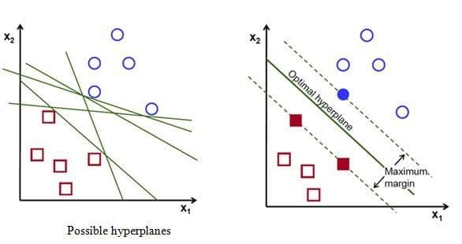
SVM
Notes:
Mục tiêu của SVM là tìm ra một siêu phẳng trong không gian N chiều (ứng với N đặc trưng) chia dữ liệu thành hai phần tương ứng với lớp của chúng. Để phân chia hai lớp dữ liệu, rõ ràng là có rất nhiều siêu phẳng có thể làm được điều này. Mặc dù vậy, mục tiêu của chúng ta là tìm ra siêu phẳng có lề rộng nhất tức là có khoảng cách tới các điểm của hai lớp là lớn nhất.

Slide 17
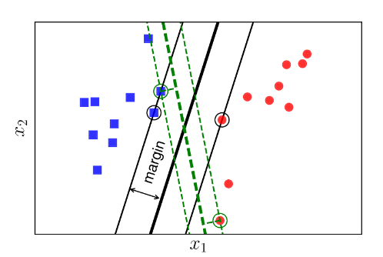
SVM – Cách hoạt động
Đối với dữ liệu có thể chia tuyến tính.
Notes:
Bài toán tối ưu trong Support Vector Machine (SVM) chính là bài toán đi tìm đường phân chia sao cho margin là lớn nhất. Việc giải bài toán trên liên quan đến một số lý thuyết toán học tương đối phức tạp như điều kiện Karush-Kuhn-Tucker, hàm đối ngẫu Lagrange, Convex optimization … nên tụi em xin phép được next qua.

Slide 18
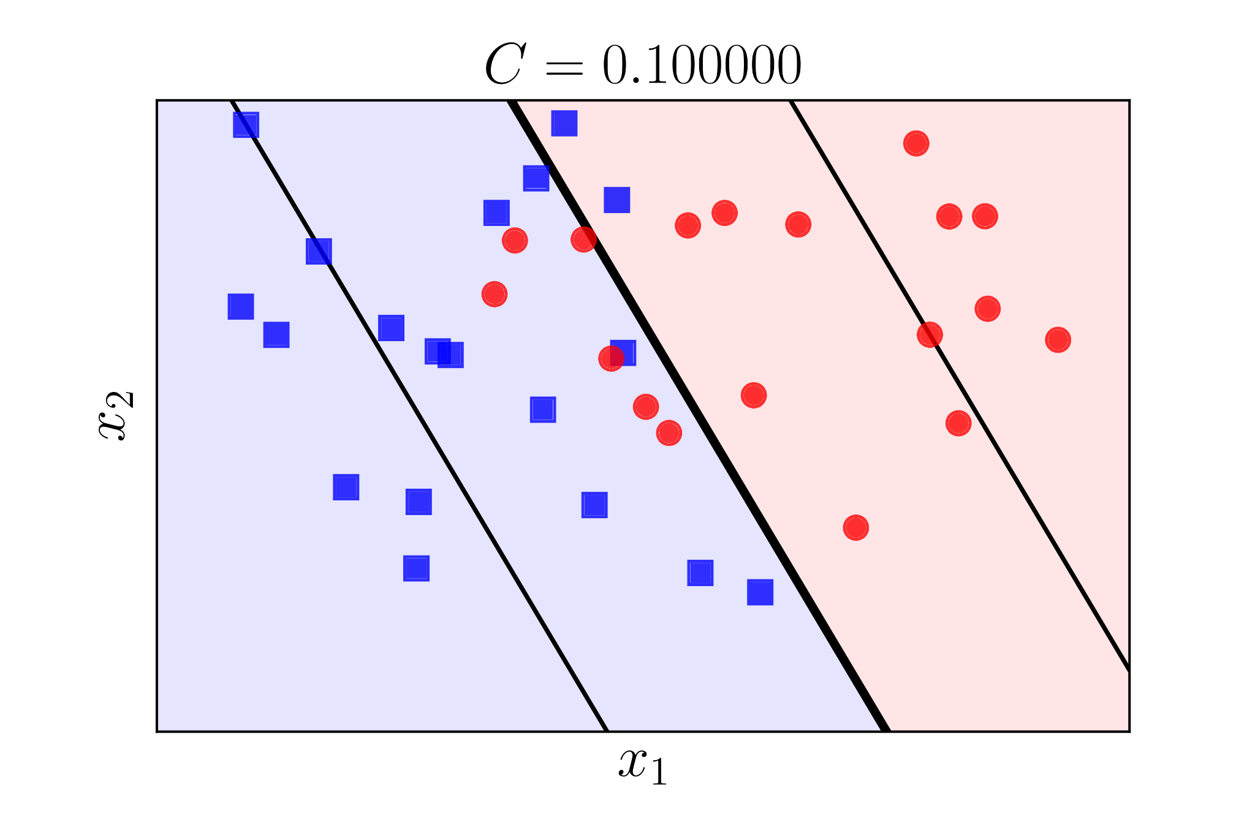
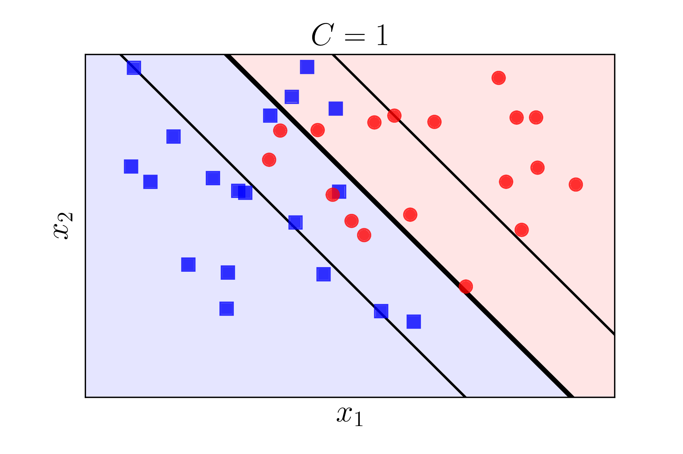
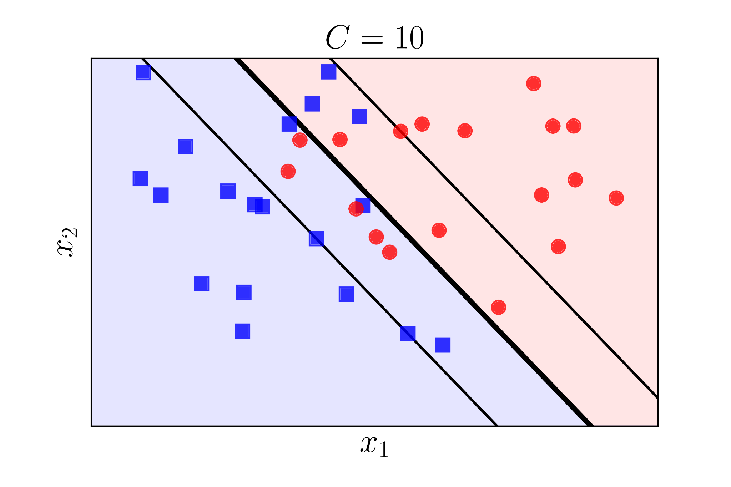
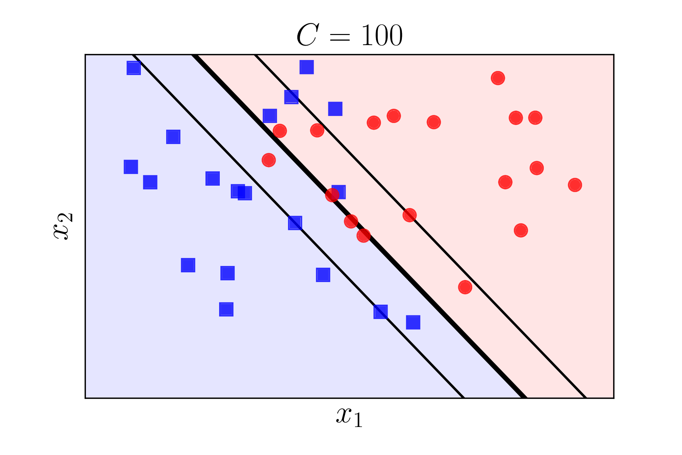
SVM – Cách hoạt động
Đối với dữ liệu không thể chia tuyến tính.
Cách 1:
Soft margin
Notes:
Vì vậy, trong loại điểm dữ liệu này, chức năng của SVM là tìm biên độ tối đa như được thực hiện với các tập dữ liệu trước đó cùng với đó, nó sẽ thêm một hình phạt mỗi khi một điểm vượt qua biên.
Mức độ chấp nhận lỗi © là một siêu tham số quan trọng trong SVM. C càng lớn có nghĩa là SVM càng bị phạt nặng khi thực hiện phân loại sai. Do đó, lề càng hẹp và càng ít vectơ hỗ trợ được sử dụng.

Slide 19
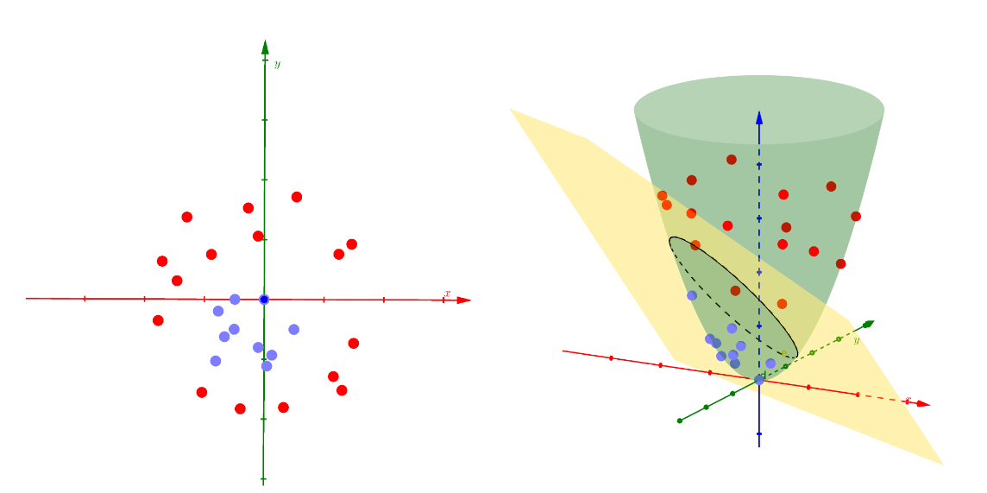
SVM – Cách hoạt động
Đối với dữ liệu không thể chia tuyến tính.
Cách 2: Kernel
Ánh xạ dữ liệu từ không gian ít nhiều hơn sang không gian nhiều chiều hơn.
Notes:
Một kernel là một hàm ánh xạ dữ liệu từ không gian ít nhiều hơn sang không gian nhiều chiều hơn, từ đó ta tìm được siêu phẳng phân tách dữ liệu. Một cách trực quan, kỹ thuật này giống như việc bạn gập tờ giấy lại để có thể dùng kéo cắt một lỗ tròn trên nó. Ví dụ:

Slide 20
SVM – Cách áp dụng
B1: Sử dụng tập train, val để tìm hiểu các loại bậc trong kernel polydegree để tìm ra các bậc tốt nhất.
B2: Tương tự, nhưng áp dụng để tìm tham số C thích hợp cho từng kernel với từng loại đặc trưng.
B3: Huấn luyện mô hình trên tập train và đánh giá trên tập validation.
B4: Chọn ra model có accuracy cao nhất trong 3 để đem đi đánh giá trên tập test và đánh giá thực tế.

Slide 21
Thực nghiệm
04

Slide 22
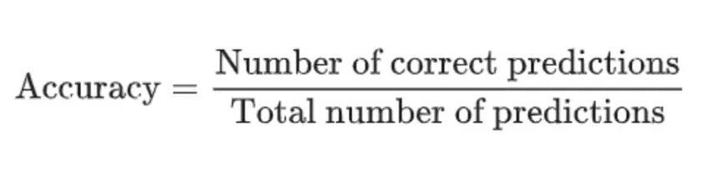
Cách đánh giá
=> Accuracy càng cao càng tốt.

Slide 23
Dataset
Source: https://www.kaggle.com/datasets/tr1gg3rtrash/yoga-posture-dataset
Dataset sẽ được tạo lại dựa trên Source, các ảnh đều được detect lại cho giống input và lật ngang để augmentation.
Dataset gồm 47 class chưa được chia train-test với 4374 file ảnh số.
Các ảnh cùng nhãn sẽ được đặt vào cùng 1 folder mang nhãn đó.
Dataset được chia train-test theo tỉ lệ 7:3. Và tập validation sẽ được lấy ra từ tập train cũng theo tỉ lệ 7:3. Số lượng chi tiết như sau:
Train | Val | Test
2319 | 994 | 1421

Slide 24
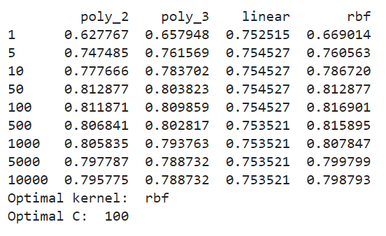
Quá trình train - test
Train - SVM
C

Slide 25
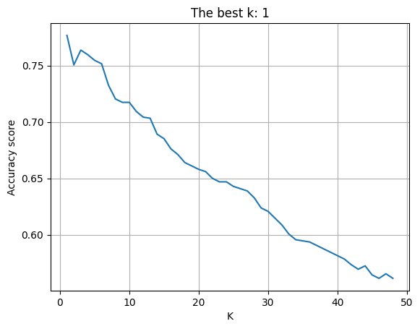
Quá trình train - test
Train - KNN

Slide 26
Quá trình train - test
Test
Model | KNN | SVM
Accuracy (%) | 81.91 | 84.45

Slide 27
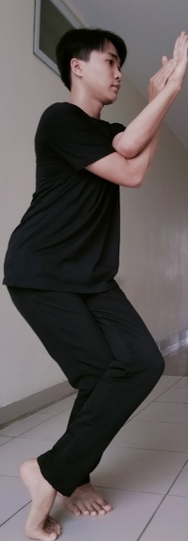
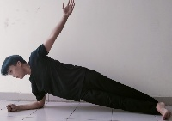
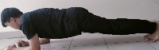
Minh hoạ
Hoàn thiện
“Side Plank”
“Corpse”
“Plank”

Slide 28
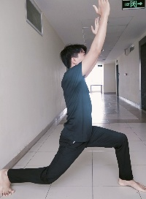
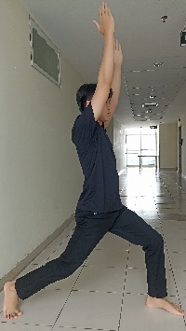
Minh hoạ
Chưa hoàn thiện
“Warrior One”
“Warrior One”
True label: “Low lunge”
True label: “Cresent lunge”

Slide 29
THANKS FOR LISTENING!
Does anyone have any questions?

